Slide 1
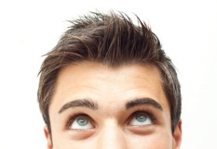
Interface Homme-Machine & Python
Axel Guerin
Institut de Mathématiques Appliquées
Faculté des Sciences
Université Catholique de l’Ouest
axel.guerin@octave.biz
IMA, j’imagine l’avenir

Slide 2
Documentation
De nombreux cours / tutoriels en anglais et en français existent
Dans moteur de recherche, utiliser les mots clefs: « tkinter » + «python »

Slide 3
PLAN DU COURS
Eléments de base d’une IHM
HelloWorld avec tkinter
Principaux composants (Widgets)
Gestion de la disposition
Gestion des évènements
Dessiner son composant avec la classe Canvas
Utiliser la POO

Slide 4
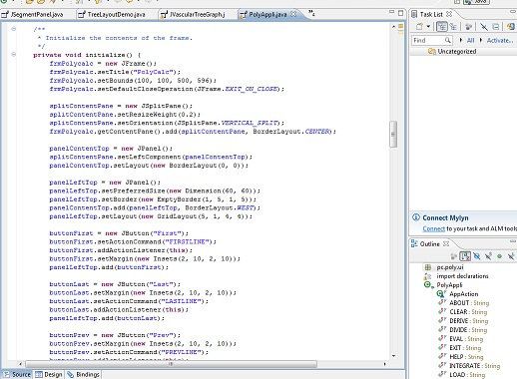
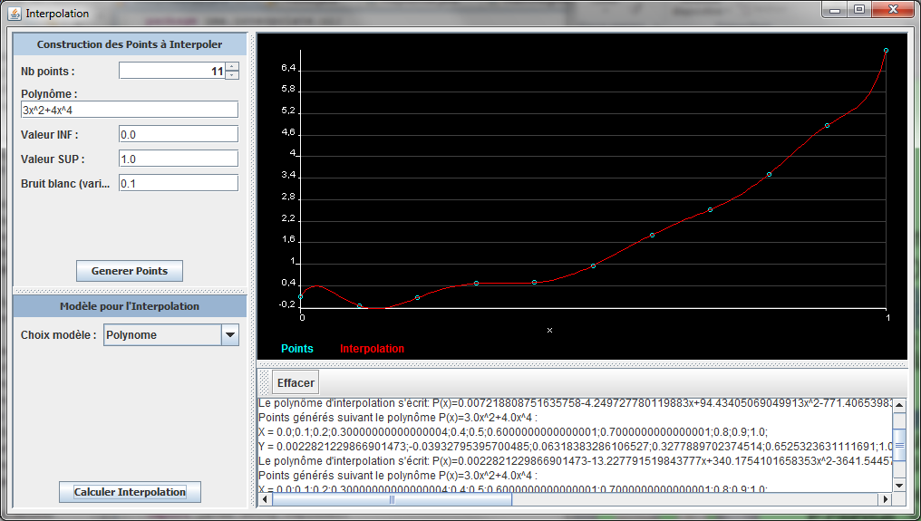
Eléments de base d’une IHM

Slide 5
Interface Homme Machine (IHM)
IHM = Interface homme machine
Interface, nom féminin
Graphic User Interface (GUI)
Tout programme n’a pas obligatoirement d’interface
Tout programme nécessitant une intervention humaine doit avoir une IHM ergonomique
L’homme doit avoir la maîtrise du déroulement du programme

Slide 6
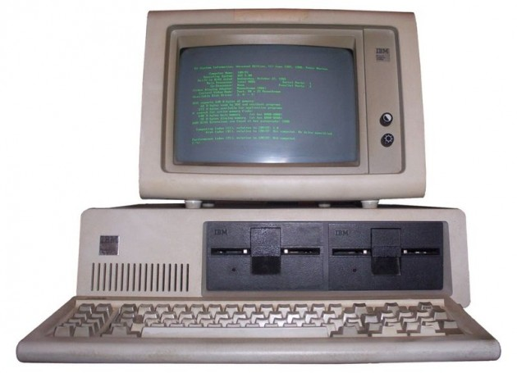
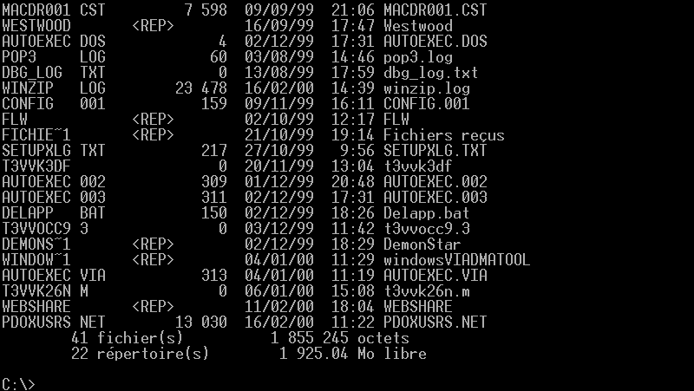
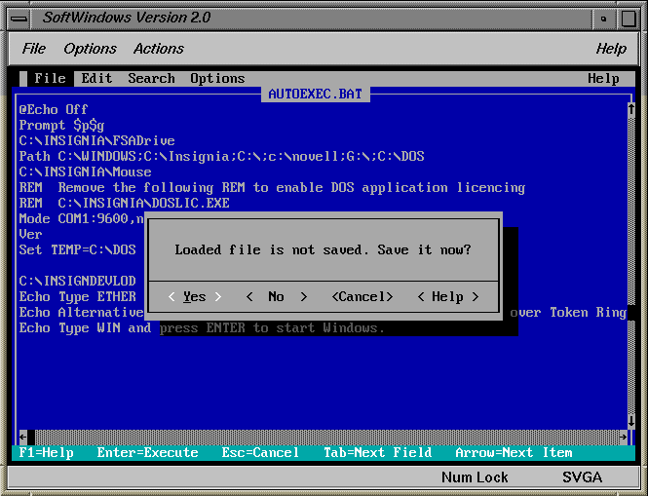
Interface NON fenêtrée

Slide 7
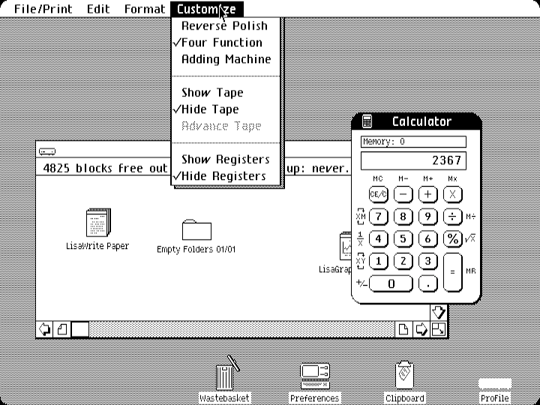
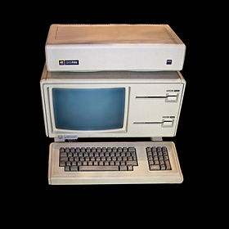
Interface fenêtrée
Le Lisa est un ordinateur personnel lancé par Apple en 1983 qui va révolutionner le marché: c'est un des premiers ordinateurs personnels à posséder une souris et une interface graphique. Celle-ci était inspirée de celle des stations de travail Xerox.

Slide 8
Interfaces graphiques
Construire une interface graphique pour un environnement fenêtré nécessite de disposer:
d’une bibliothèque de composants graphiques (bouton, fenêtres, ascenseurs, etc.)
d’un moteur de rendu graphique
d’un langage de programmation qui permette d’assembler ces composants puis de les afficher

Slide 9

Modules Python pour les IHM
Il existe plusieurs modules pour réaliser une IHM en Python :
PyQt (PyQt4, PyQt5) : https://riverbankcomputing.com/software/pyqt/intro
PySide 2 (Qt for Python) : https://wiki.qt.io/Qt_for_Python
wxPython : https://wxpython.org/
Tkinter : dans la distribution de base de Python

Slide 10
Penser l’ergonomie
Objectif final: faciliter l’expérience de l’utilisateur (UX)
Quelques exemples :
Les formulaires doivent être concis
Pas de désordre
Ne pas faire remplir un champ en bas puis remonter
Les champs sémantiquement proche doivent être physiquement proches
Les saisies doivent être assistées autant que possible
Les couleurs
Sont utiles si elles ont un sens
Ne doivent pas ‘cracher’
Exemple :
https://www.impression-graphique.com/2016/02/quest-ce-que-l-ergonomie-des-interfaces-ihm/

Slide 11
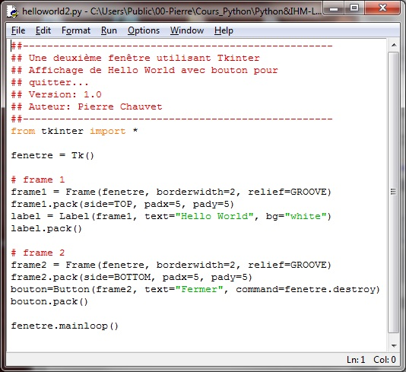
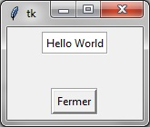
HelloWorld : première fenêtre avec tkInter

Slide 12
Hello World
La fenêtre de l’application
Le label (zone de texte) « Hello World »
Des panneaux…
Le bouton « fermer »

Slide 13
Hello World: le code Python

Slide 14
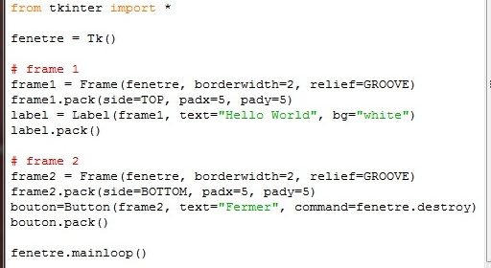
Hello World: explications

Slide 15
Hello World: UML Diagramme d’Objets
fenetre : Tk
TOP
BOTTOM
frame1 : Frame
frame2 : Frame
label : Label
text=« Hello World »
bouton : Button
text=« Hello World »

Slide 16
Principaux composants (widgets)

Slide 17
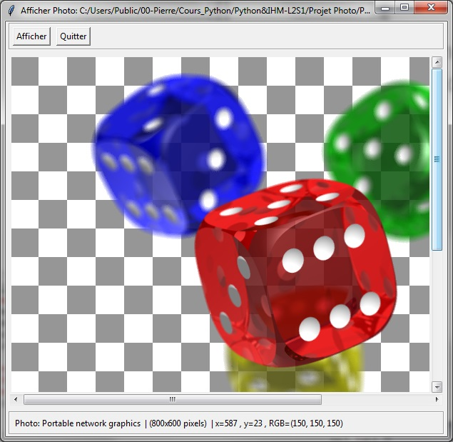
Objets composants
Une IHM est constituée d’objets appelés composants ou widgets :
Objet fenêtre
Objet panneau
Objets bouton
Objets ascenseur
Objet image
Objet panneau
Objet label

Slide 18
IHM : composants imbriqués
Ces composants sont imbriqués :
Les boutons « Afficher » et « Quitter » sont dans un panneau
Ce panneau est dans la fenêtre
L’image et les deux ascenseurs sont dans un panneau
Ce panneau est dans la fenêtre
Le label « Photo… » est dans un panneau
Ce panneau est dans la fenêtre

Slide 19
Composants conteneurs
Un conteneur est un composant qui peut contenir d’autres composants :
La fenêtre est un conteneur
contient panneaux haut, centre, bas
Un panneau est un conteneur
Panneau haut contient 2 boutons
Panneau centre contient 1 image et 2 ascenseurs
Panneau bas contient label

Slide 20
La fenêtre principale
La fenêtre principale contient tous les autres composants !
Importer les classes et fonctions de la librairie tkinter
from tkinter import *
fenetre = Tk( )
fenetre.title(“Afficher Hello World”)
# ajouter les composants…
fenetre.mainloop( )
Instancier la fenêtre et lui donner un titre à afficher
Lancer le programme (tâche exécutée en boucle par le processeur)

Slide 21
Le composant Frame (panneau)
Objet frame est une instance de la classe Frame :
frame = Frame(fenetre, bd=2, # borderwidth bg="white“, # background
relief=“flat”)
frame.pack()
Changer les propriétés du frame :
frame.config(bg=“red")
frame.config(relief=“raised")
# etc.
2 panneaux: frame1 et frame2, instanciés de la classe Frame

Slide 22

Le composant Label (label, zone de texte)
Objet label est une instance de la classe Label :
label = Label(frame1, text="Hello World", bg="white")
label.pack()
Changer les propriétés du label :
label.config(text=“Coucou le Monde")
label.config(bg=“gray")
# etc.

Slide 23
Le composant Entry (zone de saisie)
Objet saisie est une instance de la classe Entry :
saisie = Entry(frame1)
saisie.insert(0,”contenu”)
saisie.pack()
Quelques méthodes :
contenu = saisie.get()
saisie.delete(1, 3)
# etc.

Slide 24

Le composant Text (zone de saisie à plusieurs lignes)
Objet saisie est une instance de la classe Text :
saisie = Text(frame1)
saisie.insert(“0.0”, ”première ligne\nseconde ligne”)
saisie.pack()
Quelques méthodes :
contenu = saisie.get(“0.0”, “end”)
saisie.delete(“0.0”, “end”)
# etc.

Slide 25

Le composant Button (bouton)
Objet bouton est une instance de la classe Button :
bouton = Button(frame2, text="Fermer", command=fenetre.destroy)
bouton.pack()
Changer les propriétés du bouton :
bouton.config(text=“Coucou")
bouton.config(state=tkinter.DISABLED)
bouton.config(state=tkinter.NORMAL)
# etc.

Slide 26
Le composant Checkbutton (case à cocher)
Objet case est une instance de la classe Checkbutton :
etat=IntVar()
case = Checkbutton(frame1, text=“premier bouton”, variable=etat)
case.pack()
Quelques méthodes :
contenu = v.get() # 0=décoché, 1=coché
case.select() # pour cocher
case.deselect() # pour décocher
# etc.

Slide 27

Le composant Radiobutton (bouton radio)
Objets case1 et case2 sont des instances de la classe Radiobutton :
num=IntVar()
case1 = Radiobutton(frame1, text=“premier bouton”, variable=num, value=1)
case2 = Radiobutton(frame1, text=“second bouton”, variable=num, value=2)
Quelques méthodes :
n=v.get() # n contient 1 si case1 coché # ou 2 si case2 coché
v.set(1) # pour cocher case1
v.set(2) # pour cocher case2
# etc.

Slide 28
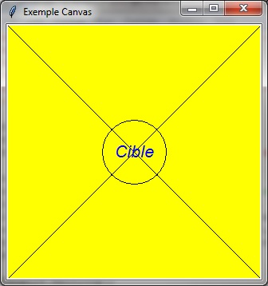
Le composant Canvas
Un Canvas est une surface sur laquelle dessiner ou afficher une image…
Objet canvas est une instance de la classe Canvas :
taille=320
canvas = Canvas(fenetre, background="yellow")
ligne1 = canvas.create_line(0, 0, taille, taille)
ligne2 = canvas.create_line(0, taille, taille, 0)
cercle = canvas.create_oval(taille/2 - 40, taille/2 - 40,taille/2 + 40, taille/2 + 40)
txt = canvas.create_text(taille/2, taille/2, text="Cible", font="Arial 16 italic", fill="blue")
canvas.pack(expand=YES, fill=BOTH)

Slide 29
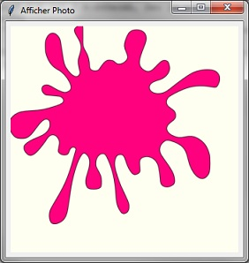
Canvas: afficher une image
Un Canvas est une surface sur laquelle dessiner ou afficher une image…
Pour afficher une image :
fenetre = Tk()
fenetre.title("Afficher Photo")
canvas=Canvas(fenetre, width=450, height=450, cursor="cross", bg='ivory')
canvas.pack(fill=BOTH, expand="yes", padx=5, pady=5)
photo = PhotoImage(file= “magenta-splash-png-md.png” )
canvas.create_image(0, 0, anchor = NW, image=photo)
canvas.image = photo
fenetre.mainloop()

Slide 30
Exercice 1
Spécifier les composants utilisés pour l’IHM de cette application
Faire le diagramme UML (objet) représentant cette IHM

Slide 31
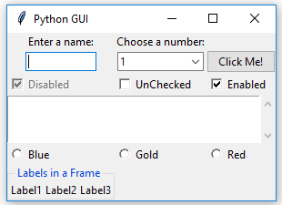
Gestion de la disposition
(layout manager)
?

Slide 32
Positionnement des Composants
Les composants sont placés les uns par rapport aux autres, en tenant compte:
Du type d’affichage: PC ? Tablette ? Smartphone ?
De la taille et de la définition de l’écran
De la taille de la fenêtre
Rappel: faciliter l’expérience de l’utilisateur (UX)
Le développeur devient designer !

Slide 33
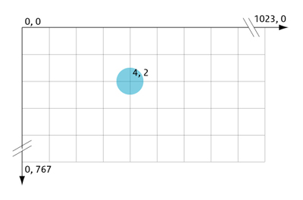
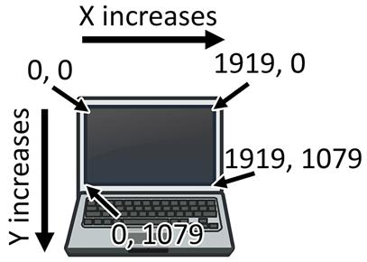
Coordonnées Ecran
« Ecran 1024x768 »
« Ecran 1920x1080 »
Coordonnées d’un pixel:
Horizontalement: position entière à partir de la gauche
Verticalement: position entière à partir du haut
Pixel (0,0) = pixel en haut à gauche de l’écran
https://inventwithpython.com/chapter12.html

Slide 34
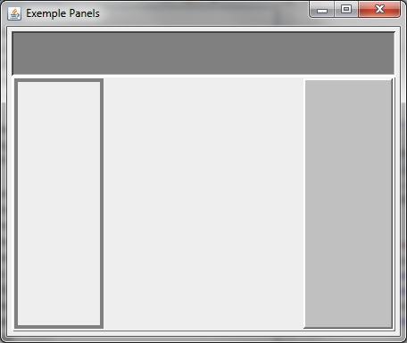
Coordonnées Composant
Chaque composant « conteneur » (Fenêtre, Panneau) est un « mini - écran »: il dispose de son propre système de coordonnées en pixels.
(0,0)
(0,0)
(0,0)
(0,0)

Slide 35
Gestionnaires de Positionnement
Tkinter propose trois gestionnaires :
pack : positionne automatiquement chaque composant l’un à côté de l’autre (verticalement ou horizontalement)
grid : positionne chaque composant dans les cellules d’une grille définie par le développeur
place : positionne chaque composante aux coordonnées (x,y) données par le développeur, dans le repère du conteneur
Attention: ne pas mélanger ces gestionnaires dans un même conteneur.

Slide 36
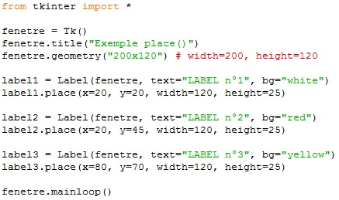
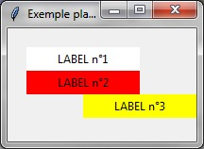
Gestionnaire « place »

Slide 37
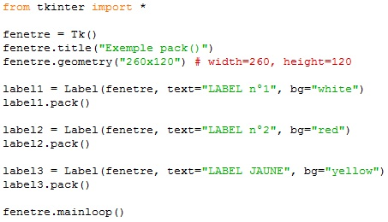
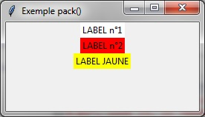
Gestionnaire « pack »

Slide 38
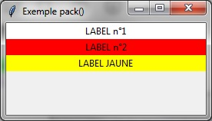
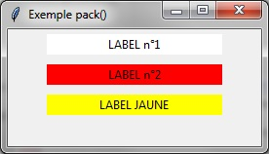
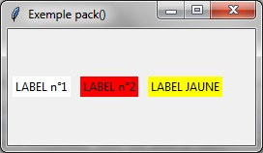
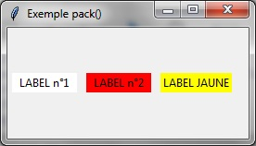
Gestionnaire « pack » Paramètres
label1.pack(fill=X)
label2.pack(fill=X)
label3.pack(fill=X)
label1.pack(fill=X, padx=40, pady=5)
label2.pack(fill=X, padx=40, pady=5)
label3.pack(fill=X, padx=40, pady=5)
label1.pack(padx=5, side=LEFT)
label2.pack(padx=5, side=LEFT)
label3.pack(padx=5, side=LEFT)
label1.pack(padx=5, ipadx=5, side=LEFT)
label2.pack(padx=5, ipadx=5, side=LEFT)
label3.pack(padx=5, side=LEFT)

Slide 39
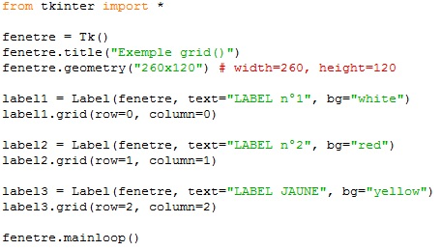
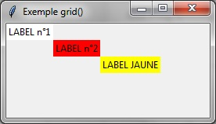
Gestionnaire « grid »

Slide 40
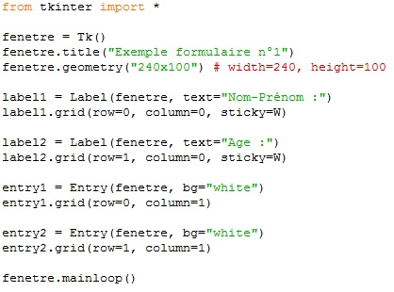
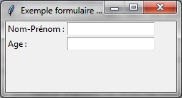
Gestionnaire « grid » Paramètre sticky
Le paramètre sticky peut prendre les valeurs S, N, E, W ou toute combinaison (W+E par exemple).

Slide 41
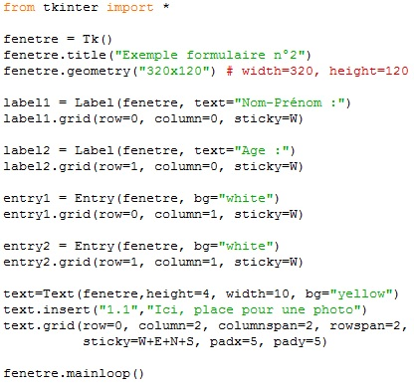
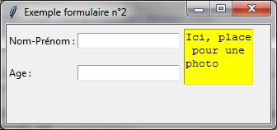
Gestionnaire « grid » columnspan & rowspan

Slide 42
Exercice 2 (suite Ex.1)
Préciser les gestionnaires de disposition utilisés pour construire cette IHM

Slide 43
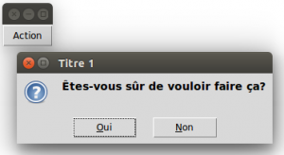
Gestion des Evènements (répondre aux actions de l’utilisateur)
?

Slide 44
La programmation évènementielle
Programme = ensemble d’objets qui agissent sur eux-mêmes et/ou leur environnement en réponse à des évènements provenant d’eux-mêmes et/ou de leur environnement
Environnement du programme : tous les systèmes qui peuvent interagir avec le programme, c’est-à-dire d’autres programmes, des matériels (imprimante), des utilisateurs
Exemples d’évènements:
Clic de l’utilisateur sur un bouton (environnement -> objet)
Mise à jour zone de texte (objet -> objet)

Slide 45
Le paramètre « command »
On peut associer aux boutons (classe Button) une « commande », c’est-à-dire:
une fonction,
une méthode,
ou
une classe
sans paramètre, via le paramètre « command ».
def fermer() :
# ensemble d’instructions
bouton = Button(fenetre, text=“Au revoir”, command= fermer )
Quand on clique sur le bouton, la « commande » associée au bouton est exécutée.

Slide 46
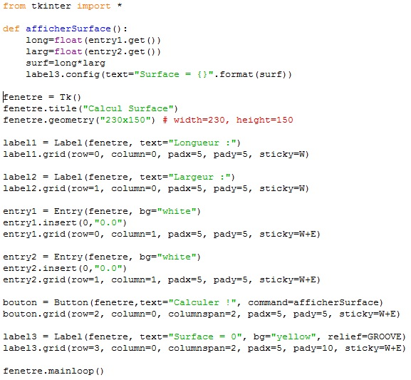
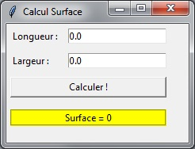
Exemple « command »

Slide 47
Commande avec paramètre ?
On peut associer au bouton une commande avec un paramètre grâce à la fonction prédéfinie lambda:
def fermer(message) :
# ensemble d’instructions
bouton = Button( fenetre, text=“Au revoir”, command= lambda: fermer(“Salut”) )

Slide 48
Utiliser « bind() »
On peut attacher (to bind) à tout composant (widget) un type d’évènement et une « commande ».
Type d’évènement:
Cliquer avec le bouton gauche de la souris = <Button-1>
Cliquer avec le bouton droit de la souris = <Button-3>
Déplacer la souris sur le composant = <Motion>,
L’utilisateur a appuyé sur la touche Entrée = <Return>
Etc !!
Une commande = fonction, méthode ou classe.

Slide 49
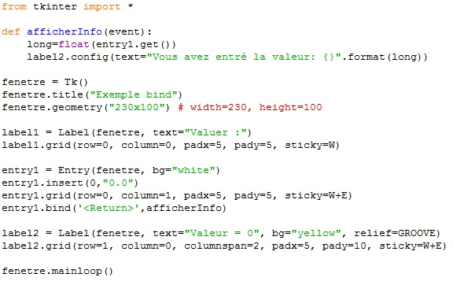
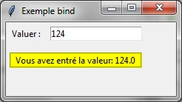
La méthode « bind() »
def maFonction( ) :
# ensemble d’instructions
monWidget = ClasseWidget.bind(“type évènement”, maFonction )
Exemple:

Slide 50
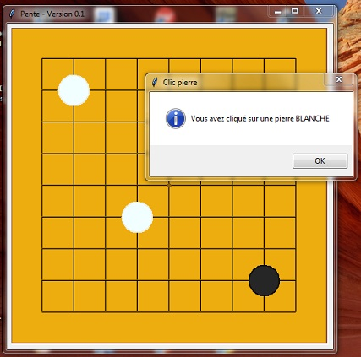
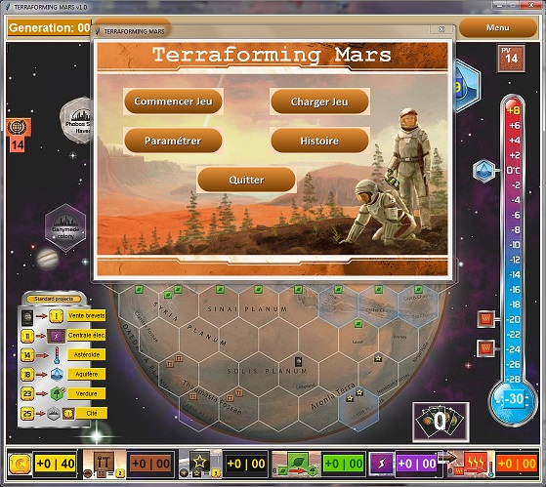
Dessiner son composant avec la classe Canvas

Slide 51
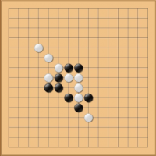
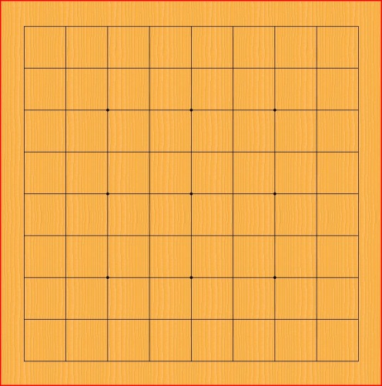
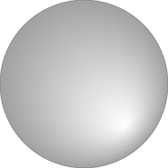
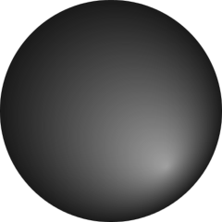
Le jeu « Pente »
Le jeu Pente nécessite de dessiner un plateau, des pierres blanches et des pierres noires :

Slide 52
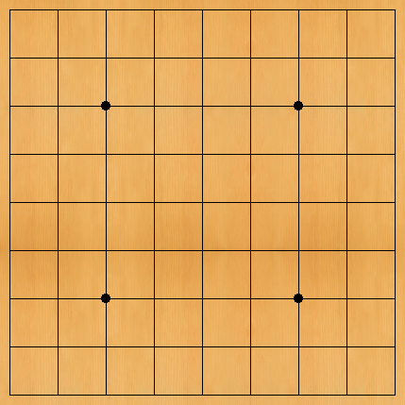
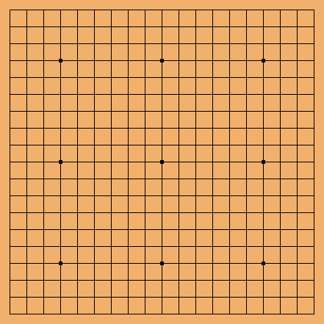
Le plateau
Le jeu Pente se joue traditionnellement sur un plateau 19x19, mais aussi sur du 15x15, 13x13, 9x9, …
Deux possibilités:
Afficher une photo de plateau dans un Canvas, avec autant de photos prédéfinies que de tailles souhaitées
Tracer dynamiquement le plateau sur un Canvas, avec taille (nb lignes) paramétrable

Slide 53
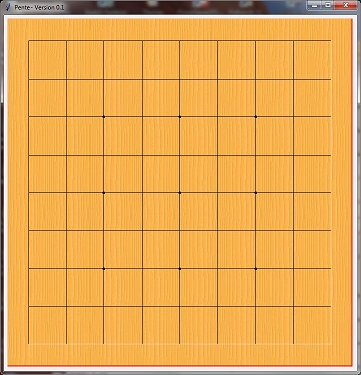
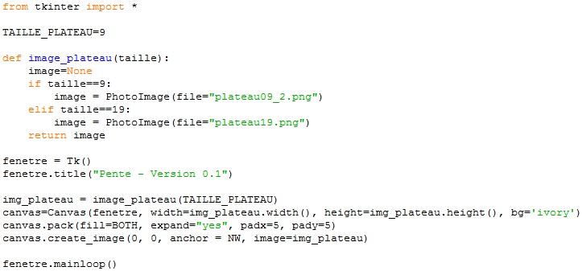
Plateau: solution 1
Afficher une photo de plateau dans un Canvas, avec autant de photos prédéfinies que de tailles souhaitées…

Slide 54
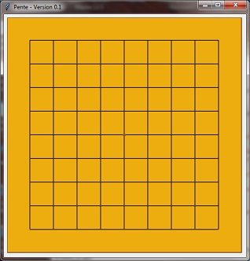
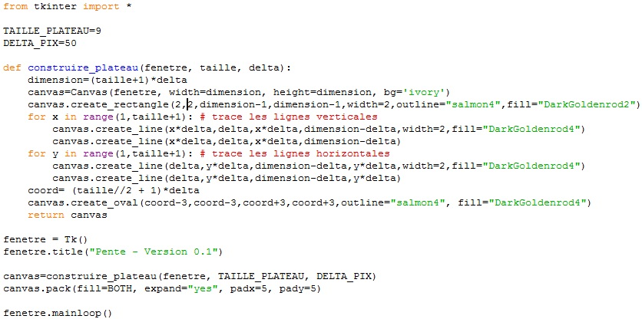
Plateau: solution 2
Tracer dynamiquement le plateau sur un Canvas, avec taille (nb lignes) paramétrable:

Slide 55
Les pierres
Une pierre est ajoutée sur une intersection (n° ligne verticale, n° ligne horizontale).
Deux possibilités:
Placer une photo de pierre noire ou blanche
Tracer une pierre noire ou blanche

Slide 56
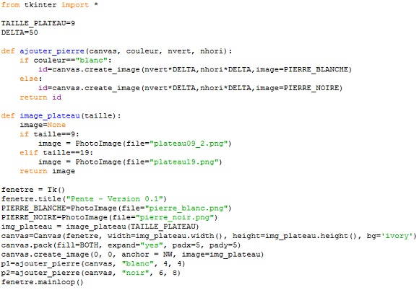

Pierres: solution 1
Placer une photo de pierre noire ou blanche…

Slide 57


Pierres: solution 1 - Adapter dimensions -

Slide 58


Pierres: solution 2
Tracer une pierre noire ou blanche…

Slide 59


Interagir avec le plateau
Répondre au mouvement ou à un clic de la souris sur canvas (qui représente le plateau).

Slide 60

Interagir avec les pierres
Répondre à un clic de la souris sur une pierre...

Slide 61

Interagir avec les pierres
Supprimer (effacer) des pierres...
<Button-1> → Bouton gauche de la souris
<Button-2> → Bouton du milieu de la souris (s’il existe)
<Button-3> → Bouton droit de la souris

Slide 62

Utiliser la Programmation Orientée Objet !

Slide 63

Utilisation de l’héritage: le plateau est un canvas

Slide 64

Utilisation de l’héritage: la classe PlateauPente

Slide 65

Instanciation de la classe PlateauPente
plateau est un objet de type Canvas, spécialisé pour représenter le plateau du jeu Pente:
fenetre: fenêtre ou panneau qui contiendra plateau
TAILLE_PLATEAU: nombre de lignes/colonnes
DELTA_PIX: nombre de pixels entre 2 lignes horizontales ou verticales

